Slide 1
Trendovi u osiguranju u svetu sa osvrtom na razvijenost osiguranja u Srbiji
Dragan Filipović, Predsednik Izvršnog Odbora
Generali Osiguranje Srbija

Slide 2
Ukupno svetsko tržište osiguranja 2016
Total= 4732 mlrd USD Non Life= 2115 mlrd USD Life= 2617 mlrd USD

Slide 3

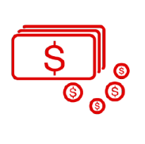
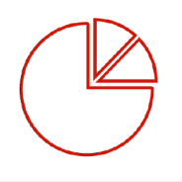
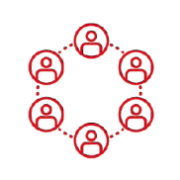
Poređenje tržišta osiguranja Evrope i Srbije
EVROPA
SRBIJA
Udeo
premije
u BDP
2015 → 7.4%
2015 → 2.0%
2016 → 7.2%
2016 → 2.1%
Non Life → 794 €
Life → 1.227 €
Total → 2.022 €
Premija po
glavi
stanovnika
Non Life → 25.5 €
Life → 26.5 €
Total → 102 €
Non Life → 39%
(motor 11%, non-motor 28%)
Life → 61%
(49% tradicionalni proizvodi,
12% unit-linked)
Non Life → 74%
(motor 42%, non-motor 32%)
Life → 26%
(26% tradicionalni proizvodi, <0.01% unit-linked)
Struktura
premije
Non Life→ agencije, direktna prodaja, brokeri
Life → banke, agencije
Kanali
distribucije
Non Life → agencije, direktna prodaja, brokeri
Life → banke, agencije
Notes:
Podaci za Evropu su uzeti sa www.insuranceeurope.eu, I podaci za Evropu za 2016 nisu jos objavljeni na zvanicnom sajtu. Podaci se iz godine u godinu ne mogu previse razlikovati, jer je Evropsko trziste razvijeno i zasiceno.

Slide 4
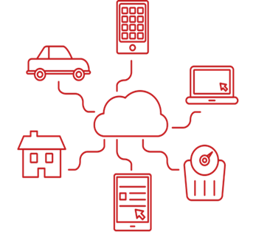

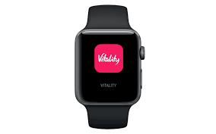
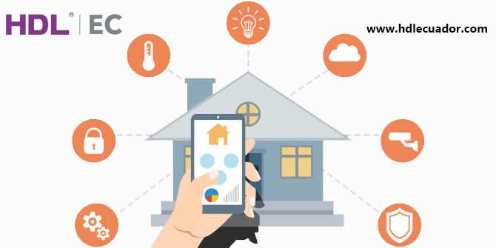
Savremeni proizvodi neživotnih osiguranja u Evropi
Telematics
Vitality
Domotics

Slide 5


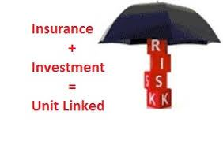
Savremeni proizvodi životnih osiguranja u Evropi
Protection
Health
Unit linked

Slide 6

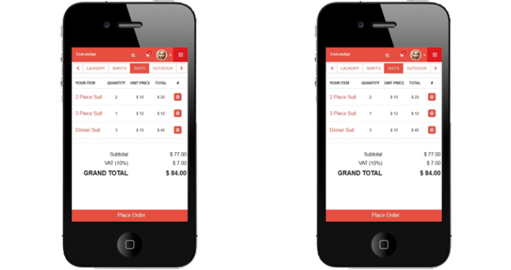




Savremeni kanali prodaje u osiguranju
KANALI: WEB
APP
KONKURENCIJA
BigTech | Insurers | Opis saradnje
Google | https://www.lemonade.com/ | Google je iz svojih fondova učestvovao u finansiranju Lemonade - Online renters and homeowner insurance
Alibaba | https://www.cathay-ins.com.tw/insurance/english/index.html | AntFinancial, fintech kompanija Alibabe, preuzela je 60% kineske osiguravajuće kompanije
Amazon | AmazonProtect https://www.amazon.co.uk/gp/help/customer/display.html?ie=UTF8&nodeId=202011490 | Amazon ima svoje osiguranje AmazonProtect kao osiguranje za elektronske uređaje prodate preko svog sajta

Slide 7
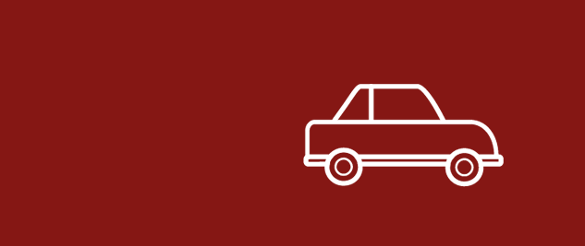
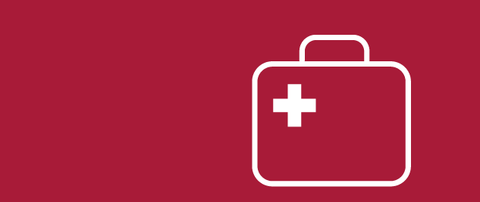
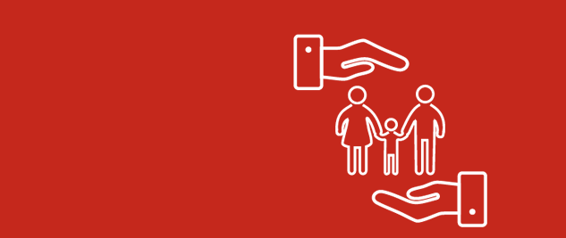
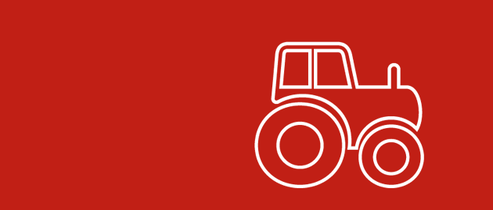
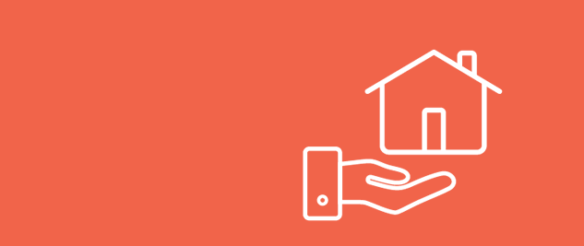
Tržište Srbije danas
Autoodgovornost je dominantan LOB na srpskom tržištu.
Minimalna cena utvrđena od strane regulatora.
Privatno zdravstveno osiguranje
koncentrisano na glavni grad i nekoliko velikih gradova u Srbiji.
Životno osiguranje je nerazvijeno, samo 26 EUR
po glavi stanovnika.
Štedni proizvodi su i dalje veoma atraktivni - potreban je prelazak na zaštitu i rizik.
Poljoprivreda je veoma važna za Srbiju,
ali je trenutno osigurano samo 10% obradivih
površina.
Osiguranje domaćinstva:
Nedostatak kanala prodaje.
Očekujemo rast na digitalnim platformama.
SME:
Veliki potencijal, prema iskustvu EU.
Još uvek nije dovoljno zaživelo.

Slide 8
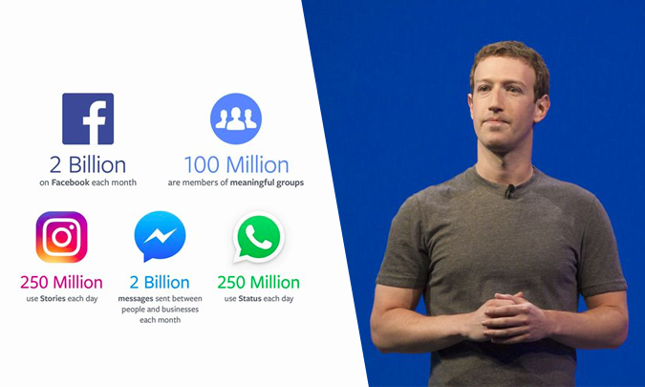
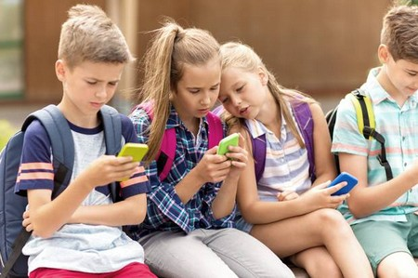
Komunikacija

Slide 9
”The time to repair the roof is when the sun is
shining.”
John F. Kennedy

